Slide 1
第五章小结、习题
主要内容
§1 二次型的矩阵表示
§2 标准形
§3 唯一性
§4 正定二次型
第五章 二次型

Slide 2

二次型
对称矩阵
非
退
化
线
性
替
换
合
同
变
换
定理1
C´AC=D
定理2
X=CY
标准形
对角矩阵
定理3
定理4
复
二
次
型
的
规
范
形
实
二
次
型
的
规
范
形
正惯性指数
＝变元个数 n
单位矩阵
合
同
定
理
6
定理5
顺序主子式
全大于零
正定二次型
正定矩阵
负定、半正定、半负定、不定二次型
定理7
第五章 二次型

Slide 3
基本题型
1、求二次型的标准形；实、复二次型的规范形.
方法：1）配方法; 2）合同变换法；3）正交线性替换法
2、实二次型的正定性的判断；
实二次型其它值类的判断.
方法：1）用正定二次型的定义；
2）用非退化线性替换（或合同变换）化二次型为标准
形，从而求得其正惯性指数以判定原二次型的正定性;
3）计算矩阵的各级顺序主子式，若全大于零，则正定.
3、利用标准形和正定性等性质来证明有关问题.
第五章 二次型

Slide 4


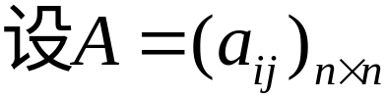
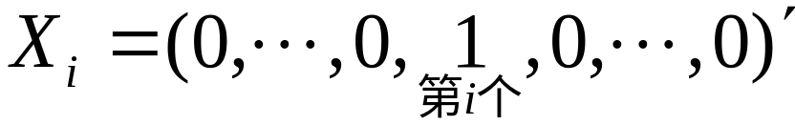

例1 A为n 级方阵，证明：
(1) A反对称 对任一n 维向量X，有X´AX＝0.
(2) A对称且对任一n 维向量X, 有X´AX＝0, 则A＝0.
证（1）
，取n 维向量
由于对任一n 维向量X，有X´AX＝0，
于是
再取n 维向量
于是
故 A反对称.
第五章 二次型

Slide 5

A反对称，则A´＝－ A.
任取n 维向量X，
则X´AX为1级方阵，于是 (X´AX)´＝ X´AX.
又，(X´AX)´＝ X´A´X ＝ X´(－A)X ＝ －X´AX.
所以，X´AX ＝－X´AX，即 X´AX＝0.
（2）若A对任一n 维向量X，有X´AX＝0，由（1）
A是反对称矩阵，即 A´＝－ A.
又 A是对称矩阵, A´＝ A . 所以，A＝－ A，
即，A＝0.
第五章 二次型

Slide 6
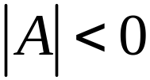




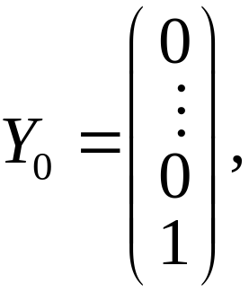
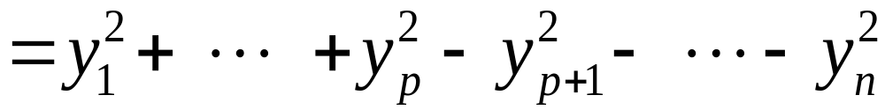


例2 A为n 级实对称矩阵，且 证明：
必存在
证：因为 ，所以秩(A)＝n .
即二次型
秩为n ，且 f 不是正定的.
设 f 的正惯性指数为 p，则必有
于是存在非退化线性替换 X＝CY ，使
取
由于C可逆，有
且，
第五章 二次型

Slide 7



证法二：因为 ，所以A非正定.
于是存在
若
所以必存在
第五章 二次型

Slide 8

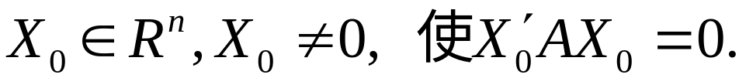

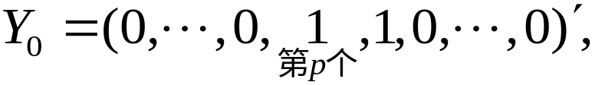

例3 为实二次型，若有
证明：必存在
证：由条件知，f 是不定二次型，设 f 的秩为r，
则 f 可经过非退化线性替换 X＝CY 化成规范形
其中，
取
由于C可逆，有
且，
第五章 二次型

Slide 9

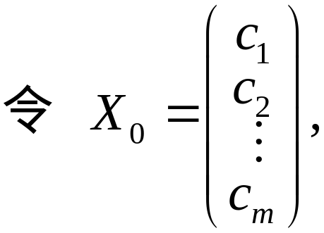

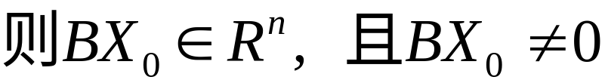


例4 设 A 为n阶半正定矩阵， ，且秩(B)＝m,
证明：B´AB半正定.
证：首先 (B´AB)´＝ B´A´B＝ B´AB，
所以，B´AB是 m 阶实对称矩阵.
又秩(B)＝m，
所以齐次线性方程组 BX＝0，只有零解.
任取一组不全为零的数
由于 A 为半正定，有
故，B´AB半正定.
第五章 二次型

Slide 10


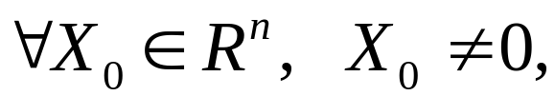
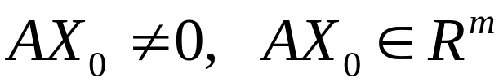
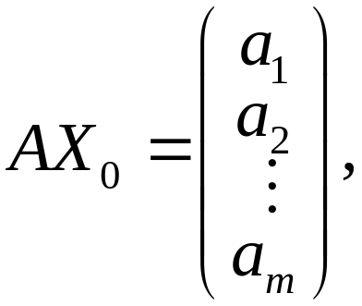


例5 设 ，证明：
齐次线性方程组 AX＝0，只有零解 A´A正定.
证： 首先，A´A为 n 级实对称矩阵.
由于AX＝0，只有零解，
所以，
设，
即， 不全为零.
则有，
即，
故，A´A正定.
第五章 二次型

Slide 11
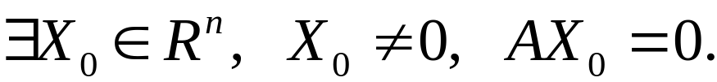
假若齐次线性方程组 AX＝0 有非零解，
即，
从而有，
与A´A正定矛盾.
第五章 二次型

